Slide 1
Ортодонтическая помощь при раннем удаление временных зубов
Рукосуева Д.С.
ИПО КрасГМУ
Специальность:
Ортодонтия

Slide 2
Последствия раннего удаления временных зубов
В случае потери центральных или боковых резцов:
Такое нарушение приводит к неправильной артикуляции языка
Функциональные расстройства выражаются в неправильном произношении звуков «д, «т», шипящих и свистящих

Slide 3
При удалении второго верхнего временного моляра наблюдаются-
мезиальный сдвиг рядом находящегося постоянного моляра
укорочение зубной дуги.

Slide 4
Функциональные изменения выражаются в виде нарушения жевания при наличии промежутков между зубами, в прикусывании боковых участков языка и щек, обусловленном нарушением соотношения зубных рядов.

Slide 5
У оставшихся зубов будет повышенная нагрузка
В период смены зубов частичная адентия может характеризоваться тем, что в результате смещения зубов в область дефекта возникает недостаток места в зубном ряду для комплектных постоянных зубов или полное отсутствие места, с чем связано изменение сагиттальных и трансверсальных параметров зубных рядов.

Slide 6
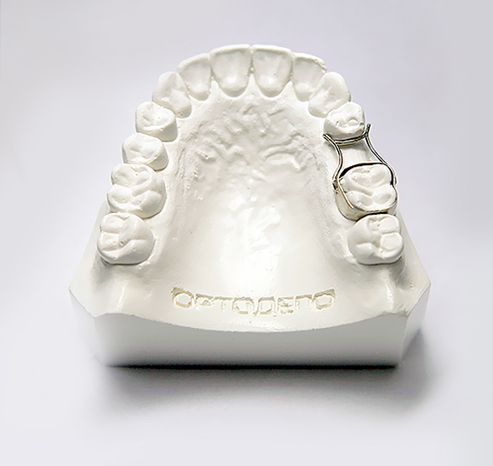
Ортодонтическая помощь при раннем удалении временных зубов
Кольцо с петлей для удержания места.

Slide 7
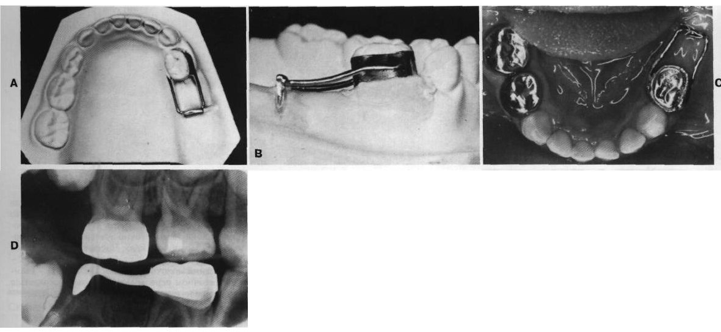

Slide 8
К сожалению, петля не обеспечивает функционального замещения отсутствующих зубов и не в состоянии предотвратить экструзию зубов-антагонистов.

Slide 9
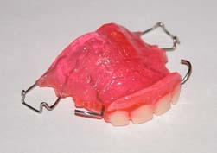
Частичный съемный протез для удержания места.

Slide 11
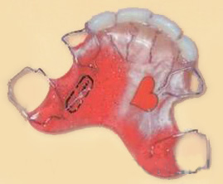
Часто для обеспечения прорезывания постоянных зубов требуется модификация пластмассового базиса аппарата.

Slide 12
Проблемы, связанные с частичными съемными протезами у детей, — отказ от ношения аппарата, что приводит к потере пространства, или неадекватная чистка аппарата, что может вызвать раздражение мягких тканей.

Slide 13
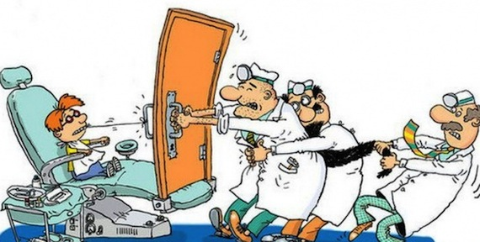

Slide 15
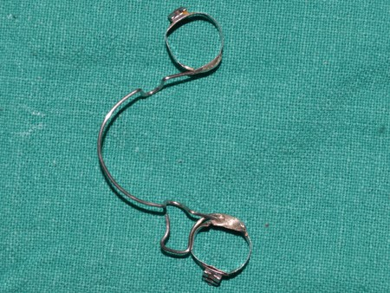

Slide 16
Спасибо за внимание!

